Slide 1



Comune di Livorno
Conferenza Zonale per l’Istruzione
Area Livornese
Piano Educativo Zonale
con il contributo della Regione Toscana
Livorno, 3 giugno 2013
Un percorso di ricerca-azione in matematica
Esperienze per un curricolo verticale
L'area della freccia:
un problema, tante soluzioni
Insegnanti: Tiziana Fornai, Maria Paola Maffei,
Patrizia Nazzi, Dunia Pedicchio.
A cura del CRED il Satellite
Liceo Cecioni capofila del progetto

Slide 2
L’area della freccia
Lavoro a gruppi in alcune classi quarte della scuola primaria Carlo Bini.
Lavoro a gruppi o a coppie in alcune classi seconde delle scuole secondarie di primo grado Michelangelo (Livorno) e Anchise Picchi (Collesalvetti).

Slide 3
L’area della freccia
Viene fornito il seguente problema da risolvere:
All’interno di un quadrato 4cm x 4cm, viene disegnata una freccia congiungendo i vertici della base con il punto medio del lato opposto e poi gli stessi vertici con il centro del quadrato. Qual è l’area della freccia?
Viene richiesto anche di argomentare il processo risolutivo.
Al termine del lavoro degli alunni, l’insegnante guida la discussione riassumendo e confrontando le varie strategie adottate.
L’intera attività è stata svolta in due ore di tempo.

Slide 4
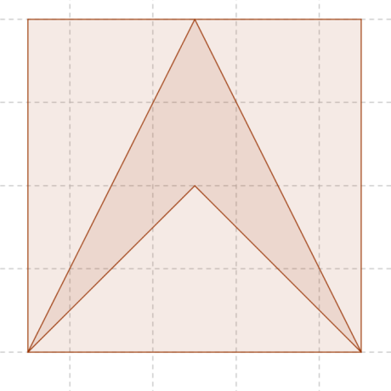
Strategie risolutive
1. Differenza tra l’area del quadrato e le aree dei tre triangoli «esterni»

Slide 5
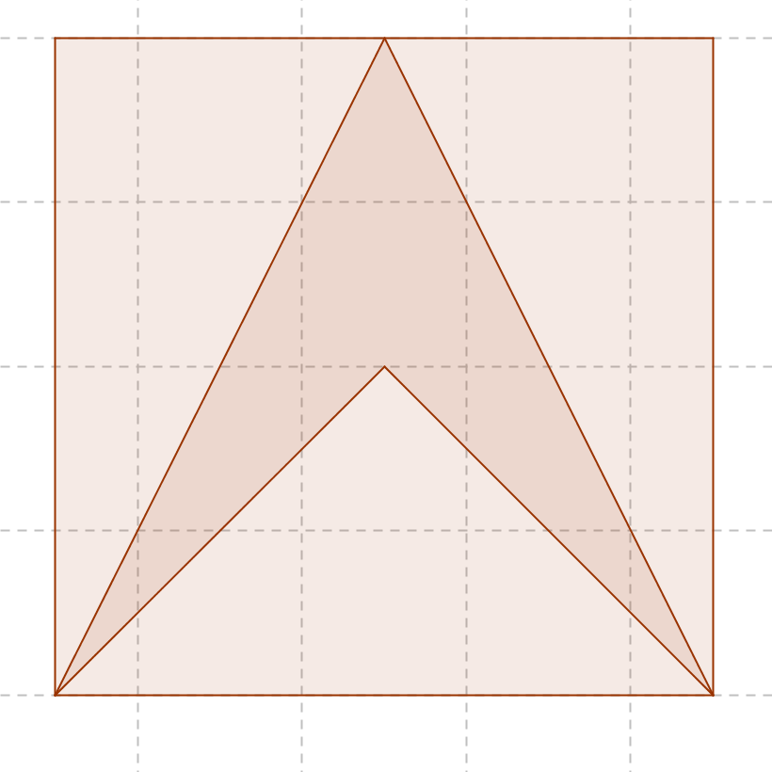

Slide 6
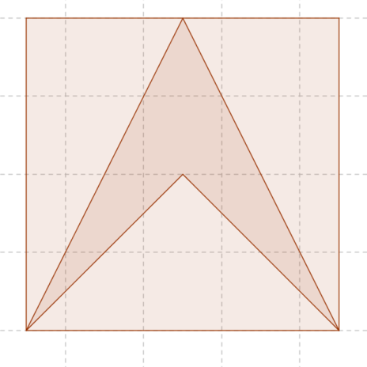
Strategie risolutive
2. Differenza tra le aree di due triangoli isosceli

Slide 8
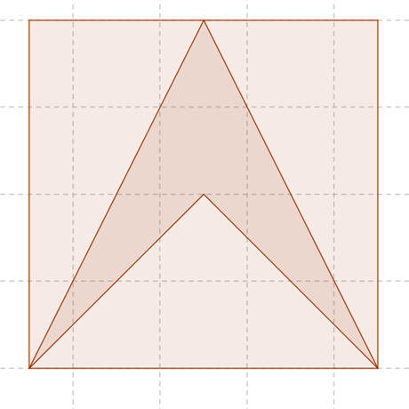
Strategie risolutive
3. Somma delle aree dei triangoli ottusangoli congruenti

Slide 9
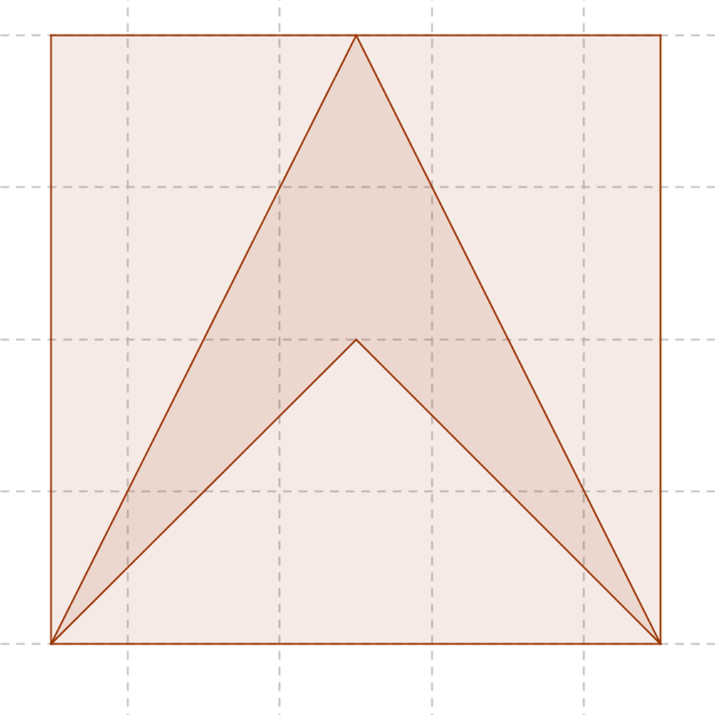

Slide 10
Strategie risolutive
4. Divisione in quattro del quadrato iniziale e composizione dei pezzetti di freccia in un quarto di quadrato

Slide 11
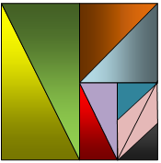










Slide 12
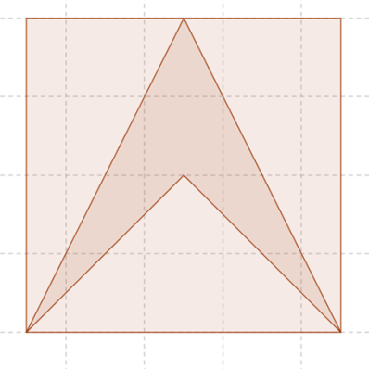
Strategie risolutive
5. Ricomposizione della freccia come differenza tra il quadrato iniziale e quattro triangoli rettangoli che formano rispettivamente un rettangolo (che è metà del quadrato) e un quadrato (che è un quarto del quadrato iniziale): l’area della freccia è quindi sempre un quarto del quadrato iniziale.

Slide 13





Slide 14
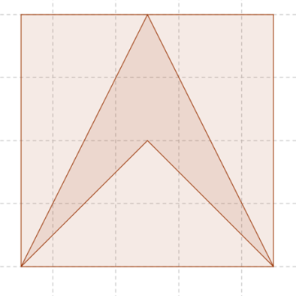
Strategie risolutive
6. Divisione in quadratini e conteggio dei quadratini che rimangono fuori dalla freccia

Slide 15
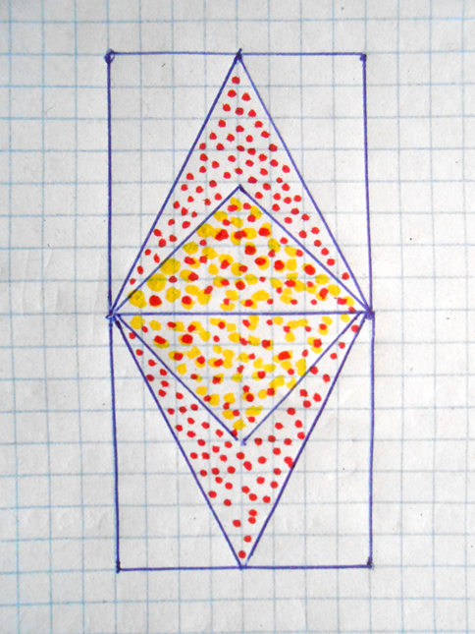
Tentativi di risoluzione
Si simmetrizza la figura data ottenendo un rombo (rosso) ed un quadrato (giallo); poi si tenta di procedere per differenza (?)

Slide 16
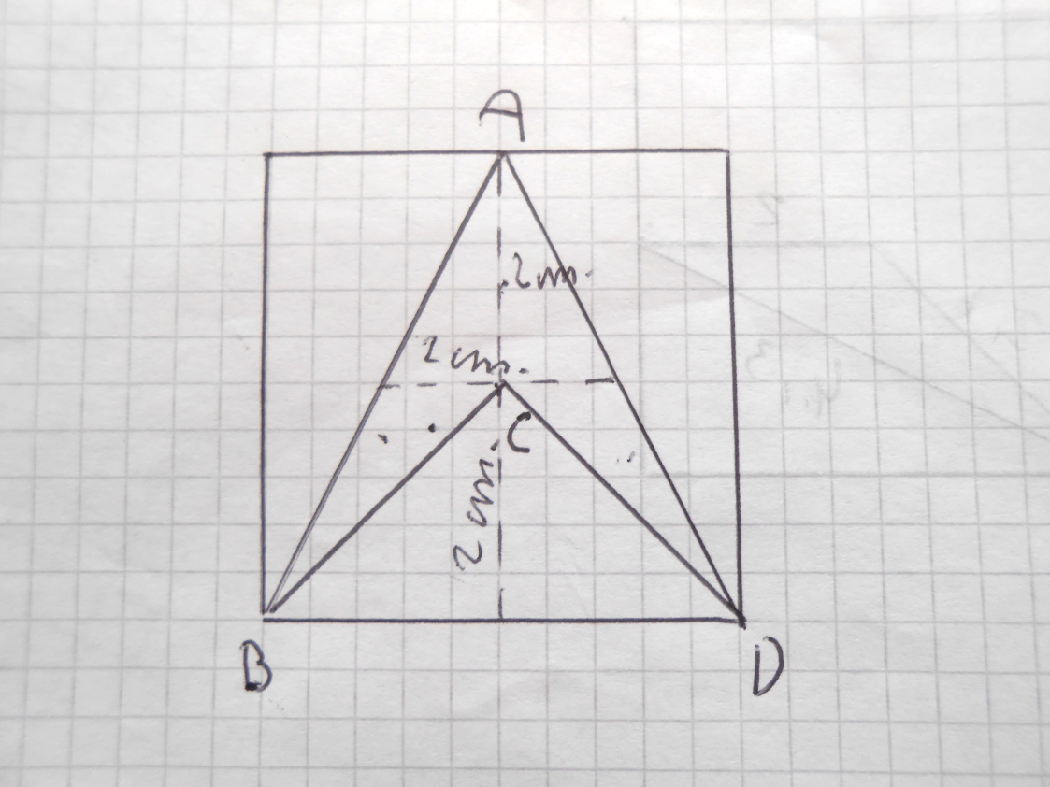
Tentativi di risoluzione
Si divide la freccia in tre triangoli: uno isoscele e due ottusangoli; poi si cerca di trovare le aree dei tre triangoli.

Slide 17
La reazione dei ragazzi
Entusiasmo per attività di gruppo.
Attività percepita come gioco (fuori da un contesto di valutazione).
Maggiore motivazione rispetto al solito e da parte di un maggior numero di alunni.

Slide 18
Nostre riflessioni
Il lavoro presentato come gioco ha motivato anche gli alunni solitamente meno partecipi.
Gli alunni che in genere sono più in difficoltà hanno avuto idee originali.
Nella fase di discussione finale gli allievi si sono resi conto della varietà di processi risolutivi.
Ci siamo resi conto che il dover argomentare la strategia risolutiva stimola gli alunni all’uso di un linguaggio specifico più corretto. I ragazzi scoprono inoltre un aspetto diverso della matematica che non è solo fare calcoli.
La metodologia basata sulla proposta di problemi che richiedano esplorazione e permettano strategie diverse e personali si è rivelata efficace e ci ha fatto riflettere sulla necessità di utilizzarla più spesso.

Slide 19
A cura di
Fornai Tiziana
Maffei Maria Paola
Nazzi Patrizia
Pedicchio Dunia

